Slide 1
Tuần 13
Toán – Bài 37
Tiết 60: LUYỆN TẬP CHUNG

Slide 4
LUYỆN TẬP – THỰC HÀNH

Slide 5
Toán
Bài 37: LUYỆN TẬP CHUNG (TIẾT 1)
Làm bài cá nhân trong thời gian 2 phút

Slide 6
Toán
Bài 37: LUYỆN TẬP CHUNG (TIẾT 1)
Di chuyển theo hình, trao đổi kết quả với bạn

Slide 7
Toán
Bài 37: LUYỆN TẬP CHUNG (TIẾT 1)
Bài 1: Tính nhẩm
52 x 10 = 520
108 x 10 = 1 080
690 x 10 = 6 900
52 x 100 = 5200
108 x 100 = 10 800
690 x 100 = 69 000
52 x 1 000 = 52 000
108 x 1 000 = 108 000
690 x 1 000 = 690 000

Slide 8
Toán
Bài 37: LUYỆN TẬP CHUNG (TIẾT 1)
Khi nhân một số với 10, 100, 1000,… ta làm như thế nào?
Khi nhân một số với 10, 100, 1 000,… ta chỉ việc viết thêm một, hai, ba, …. chữ số 0 vào bên phải số đó.

Slide 9
Toán
Bài 37: LUYỆN TẬP CHUNG (TIẾT 1)

Slide 10
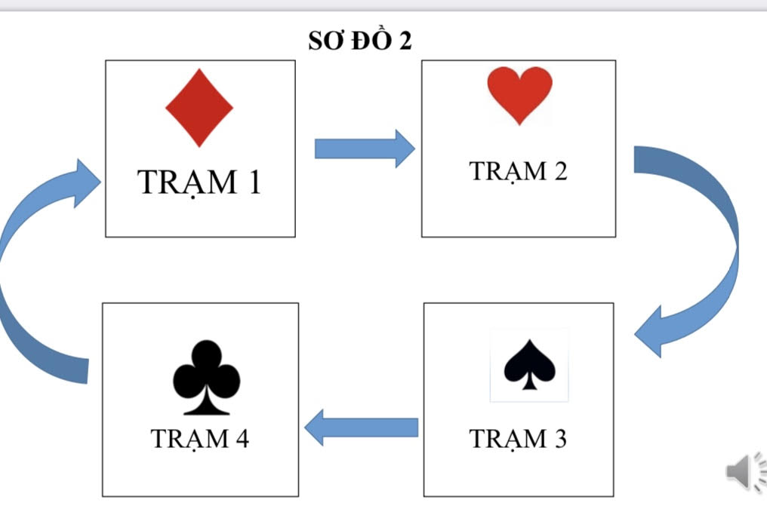
Toán
Bài 37: LUYỆN TẬP CHUNG (TIẾT 1)
Mỗi tổ là một trạm. Tại mỗi trạm các em hoạt động cá nhân, nhóm tổng hợp, thời gian cho mỗi trạm là 5 phút.
Sau 5 phút có hiệu lệnh, di chuyển theo sơ đồ.

Slide 11
Toán
Bài 37: LUYỆN TẬP CHUNG (TIẾT 1)
Bài 2: Đặt tính rồi tính
213
403
2002
30 168
4180
32600
34
83
24
36
65
16
23
15
11
11
652
2418
10010
181008
12540
163000
34
83
426
1209
12012
30168
8360
32600
34
83
4912
14508
130130
482688
96140
489000
374
913
Khi nhân với số có hai chữ số ta thực hiện qua mấy bước? Là những bước nào?

Slide 12
Toán
Bài 37: LUYỆN TẬP CHUNG (TIẾT 1)
Khi nhân với số có hai chữ số ta thực hiện như sau:
Bước 1: Đặt tính.
Bước 2: Tìm tích riêng thứ nhất.
Bước 3: Tìm tích riêng thứ hai ( Tích riêng thứ hai này cần viết lùi sang bên trái 1 cột so với tích riêng thứ nhất).
Bước 4: Tìm tích chung.

Slide 13
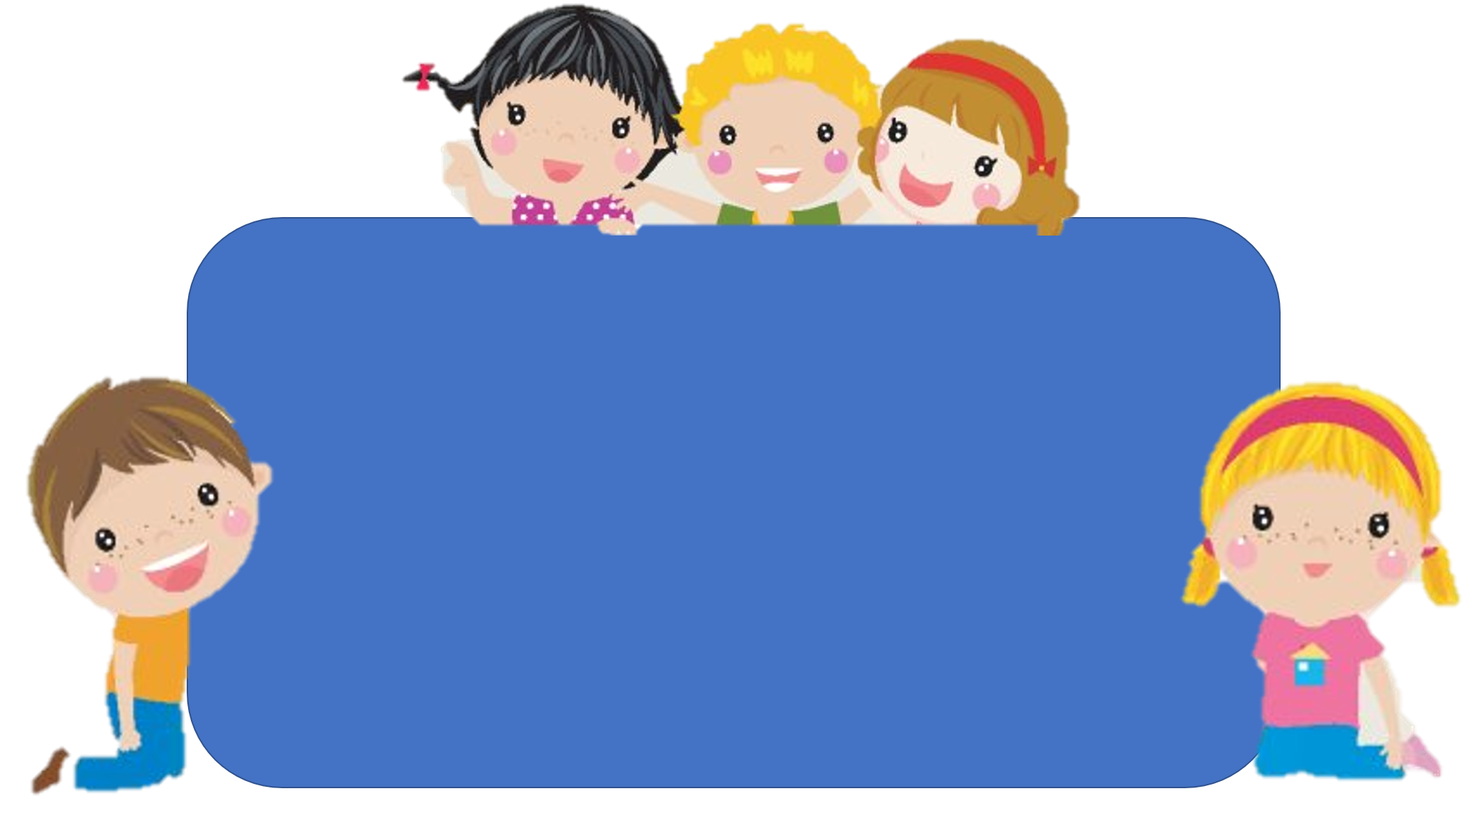
Em hãy chia sẻ những điều học được qua bài này.

Slide 14
Chúc các em học tốt!

